Slide 1

Onderzoeksprogramma
Natuurlijk(er) Markermeer-IJmeer
Conferentie Markermeer-IJmeer 12 november 2015
Fred Haarman

Slide 2
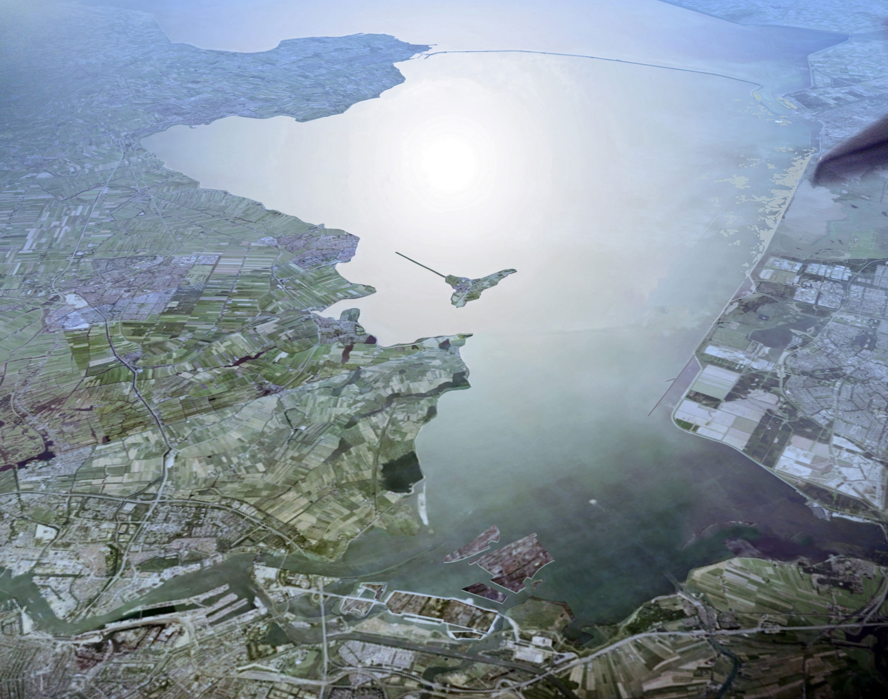
kopje
Inhoud
Opgave NMIJ en veranderd speelveld
Onderzoek en resultaten
Doorkijk naar de toekomst
Deeltekst
Deeltekst
Deeltekst
Delletekst
Deeltekst
Deeltekst
Deeltekst
Deeltekst
Deeltekts
Deeltekst
Deeeltekst
Deeltekst
Deeltekst
Deeeltekst

Slide 3

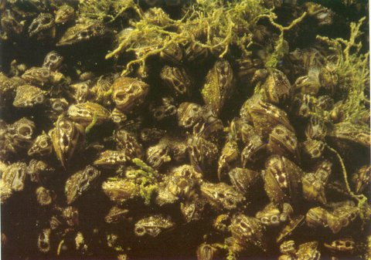
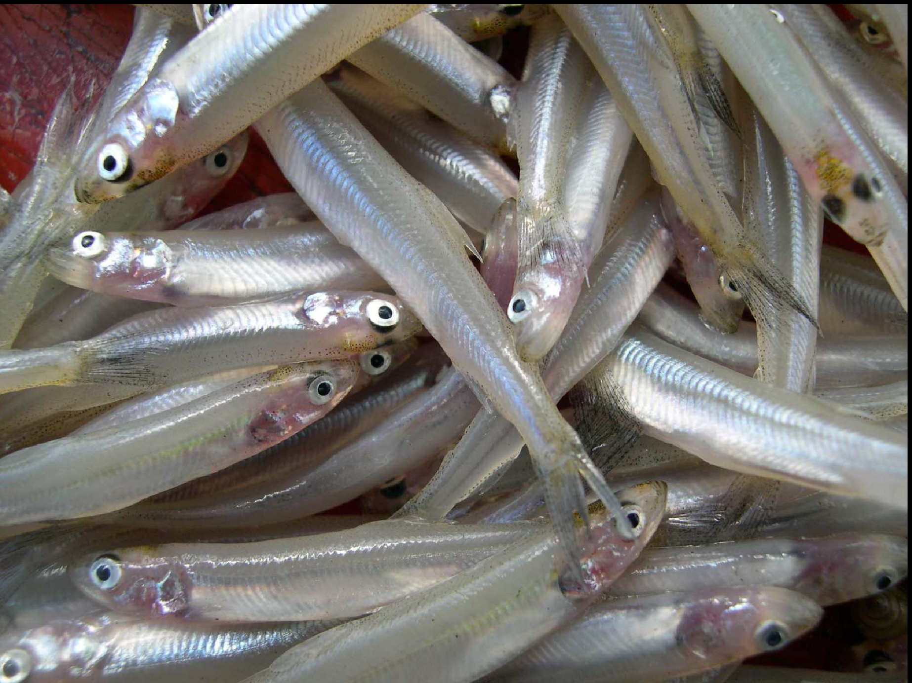
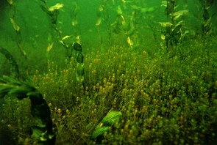
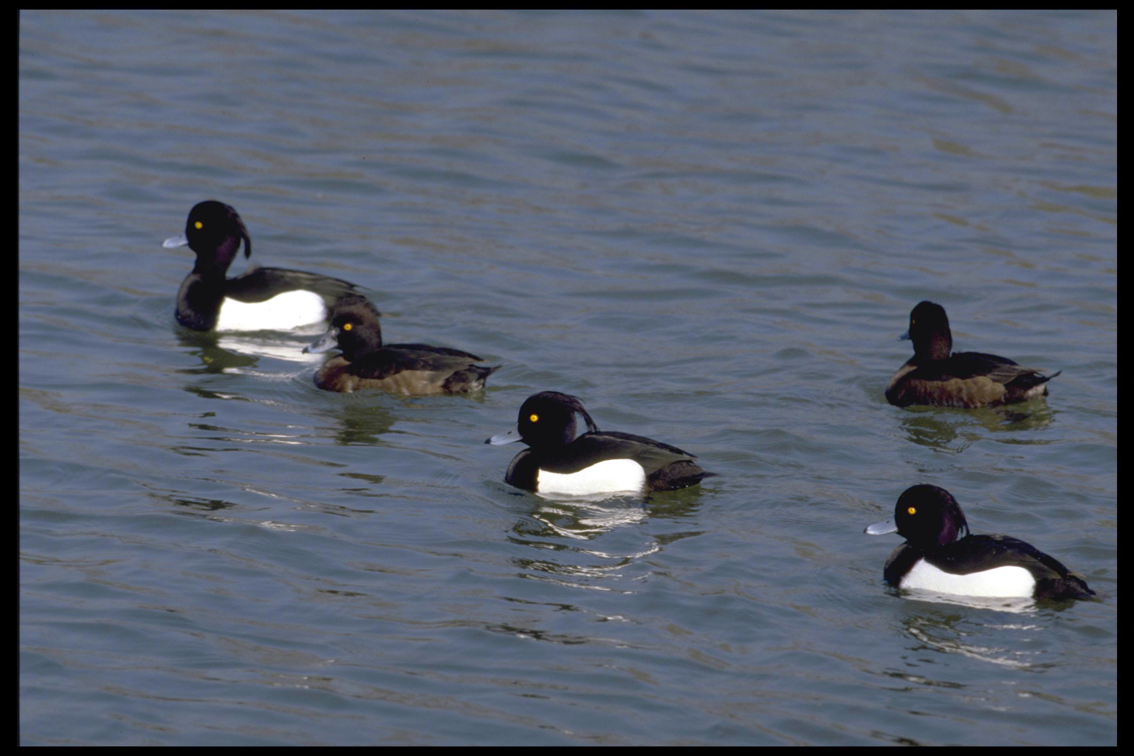
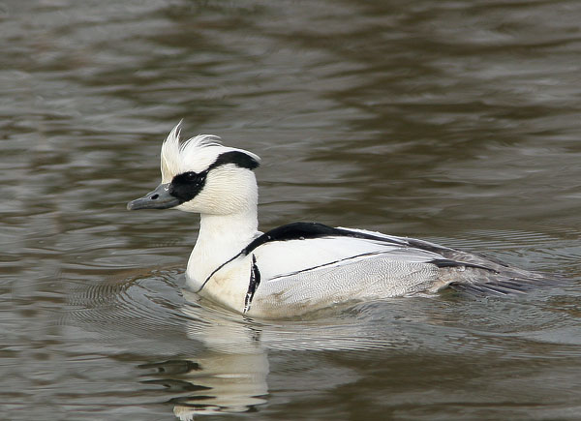
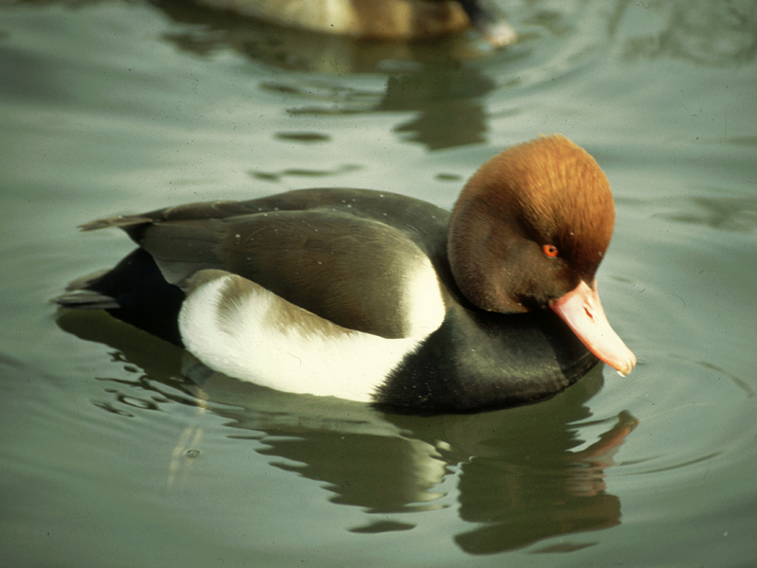
Waar gaat het over?
Mosselen
Vis
Waterplanten

Slide 4
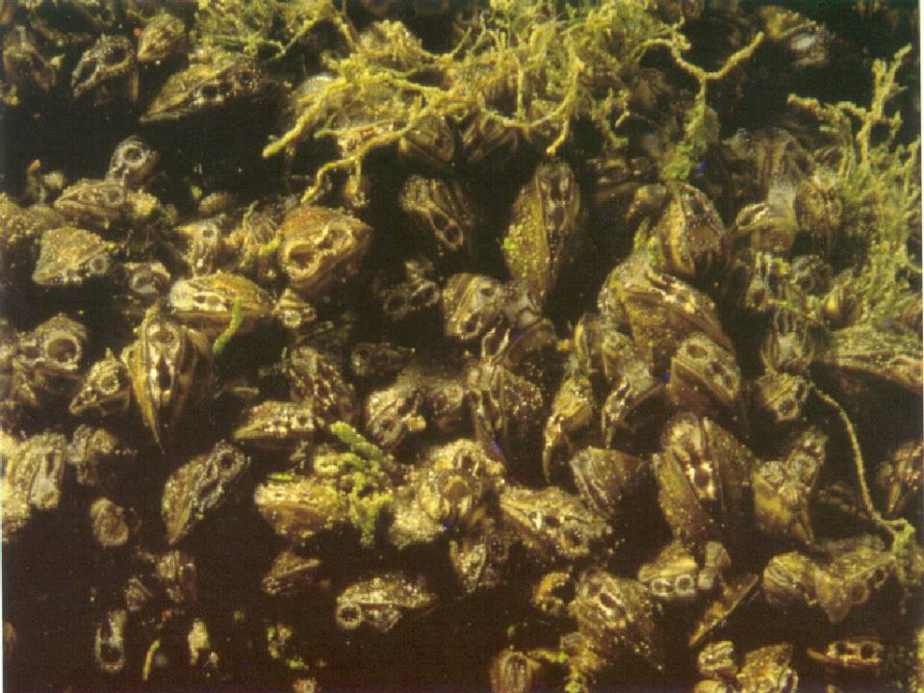
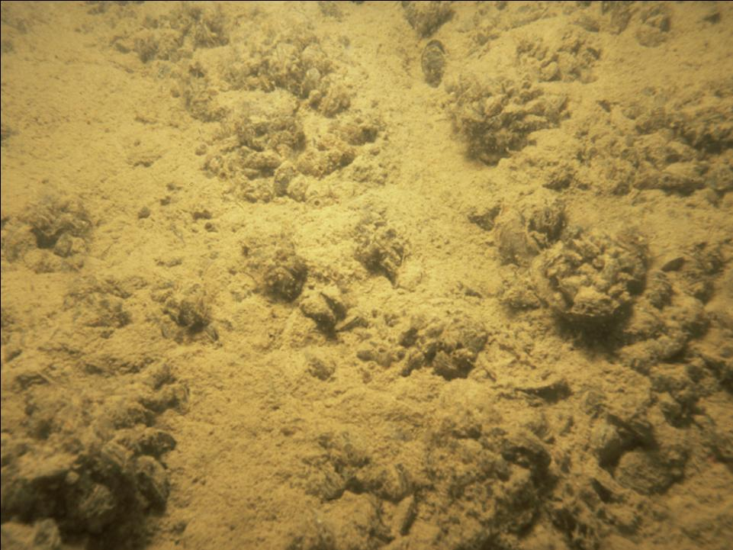
Waar gaat het over?
Verminderen Slibgehalte
Luwe ondiepe zones met diversiteit waterplanten
Gradiënten van helder naar slibrijk water
Vergroten habitatdiversiteit en dynamiek
Vergroten areaal land-waterovergangen
Natuurlijker waterpeilverloop
Verbinden
Vispassages en visvriendelijk sluisbeheer
Versterken relatie binnen- en buitendijkse natuur

Slide 5
NMIJ doelstelling en onderzoeksmiddelen
Uitwijzen welke maatregelen het meest kansrijk zijn voor de ontwikkeling van een robuust ecologisch systeem en een klimaatbestendig watersysteem (TBES) in Markermeer en IJmeer
Onderzoek
Autonoom Neergaande Trends
Modellering water, slib en ecologie
Monitoring bestaande structuren
Rijksstructuurvisie
RRAAM
Luwtemaatregelen
Hoornse Hop
Deltaprogramma IJsselmeergebied
NMIJ
Deskstudies vergelijkbare situaties
Veld-experimenten
Marker Wadden
KRW en beheerplannen N2000
Advies voor toekomstige maatregelen

Slide 6
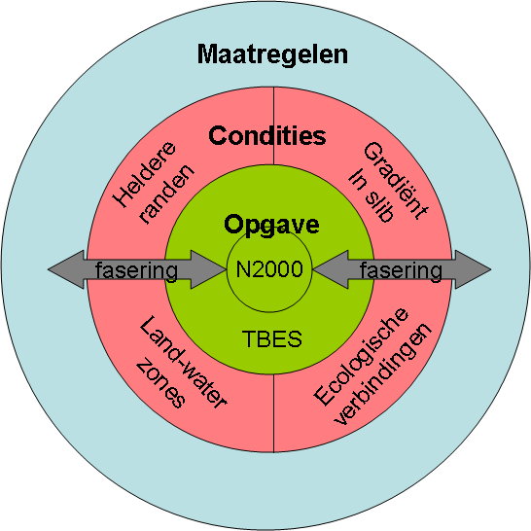
Systeemcondities en maatregelen
Maatregelen
Luwtestructuren
Verdiepingen
Afdekken meerbodem
Maatregelen
Grootschalig moerasgebied
Vooroevers / oeverdijken
Aanpassen peil
Vismigratie maatregelen
Open verbindingen

Slide 7
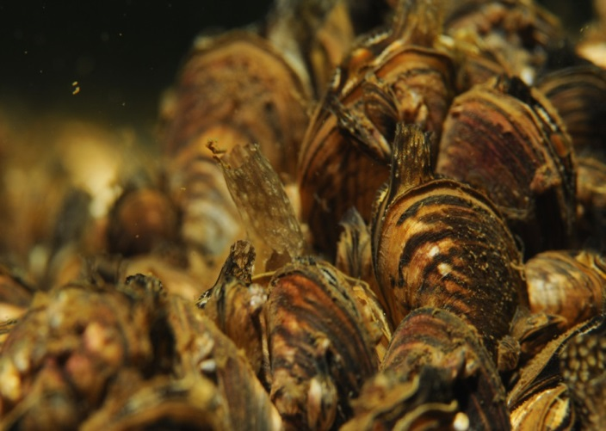
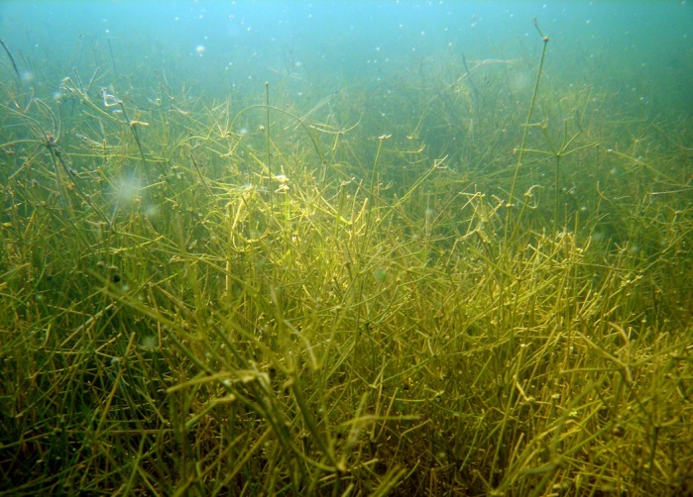
Autonome ontwikkelingen en nieuwe inzichten
Afname van voedingsstoffen in water
Komst van Quaggamossel ten gunste van de Driehoeksmossel
Toename areaal waterplanten
Inzichten in slibhuishouding (bioturbatie en vlokvorming)

Slide 8
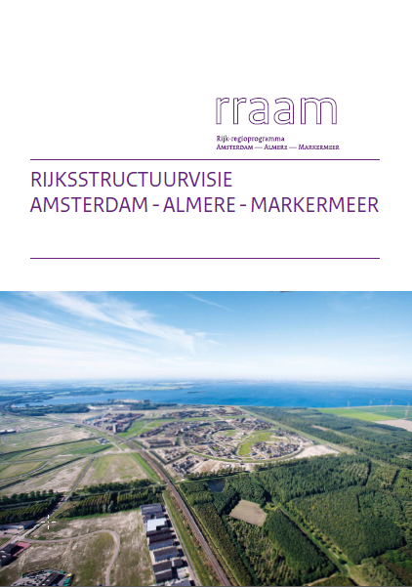
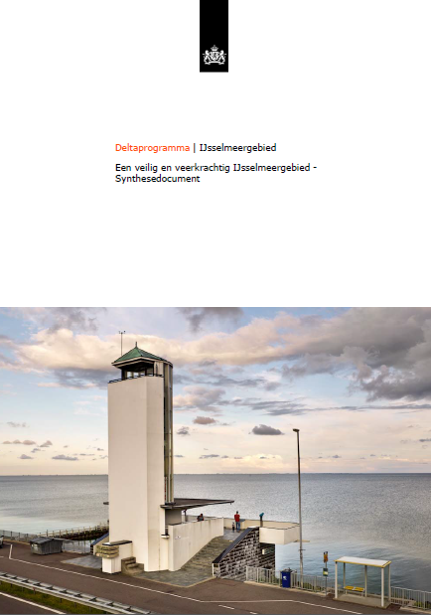
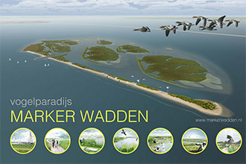
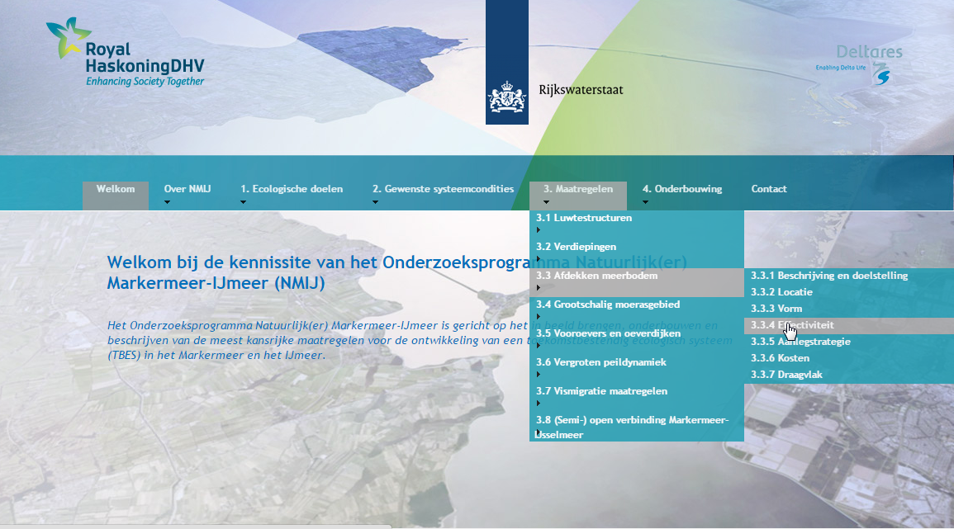
Beleid en bestuur
Opstellen van Rijksstructuurvisie RRAAM
Marker Wadden
Deltaprogramma IJsselmeergebied
NMIJ Kennissysteem ecologische maatregelen i.p.v. bestuurlijk advies

Slide 9
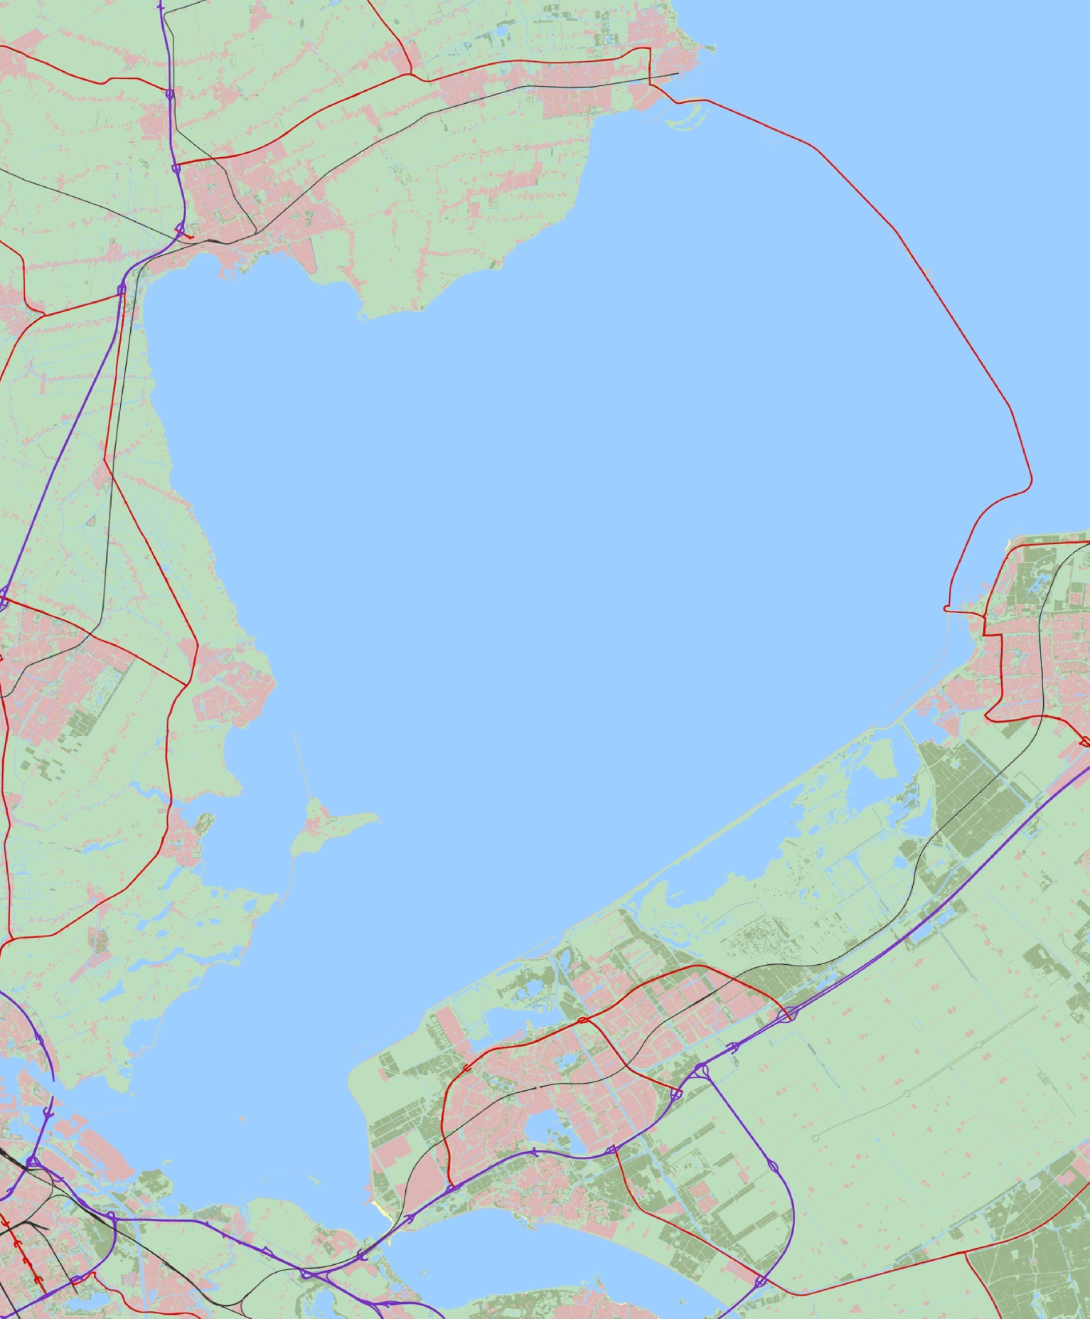
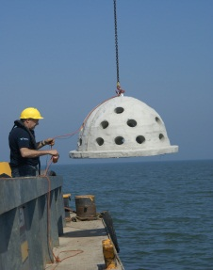
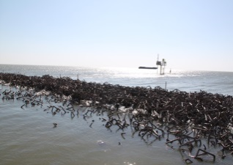
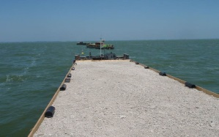
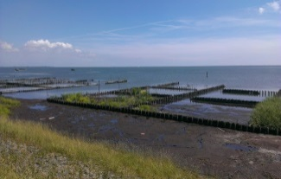
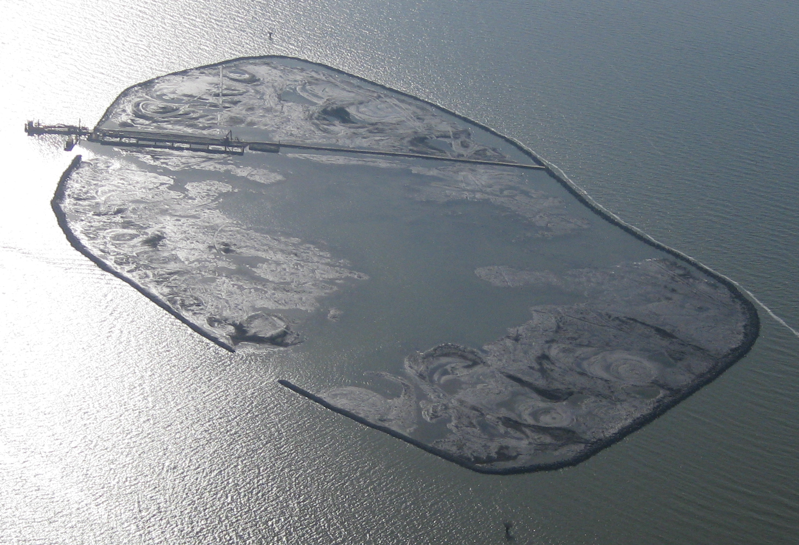
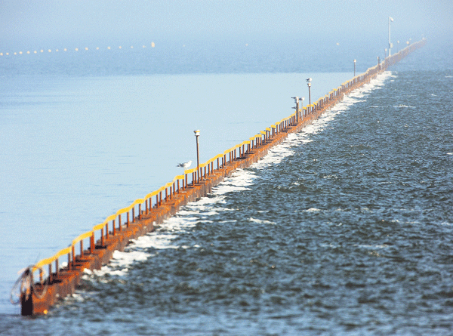
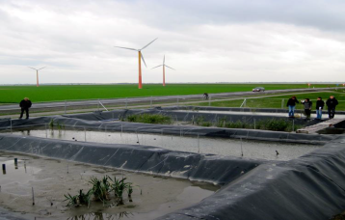
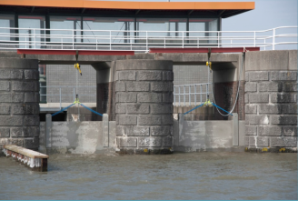
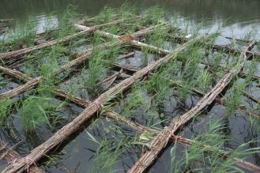
Veldexperimenten
Luwtestructuur
Pilot moeras
WPT tranche 1
Kunstrif GC-haakjes
WPT tranche 2
Rifballen
Afzinken rietoevers
Proef moerasvorming
Vismigratie Oranjesluis
WPT tranche 3
Marker kwelderwerken
Marker stapsteen

Slide 10
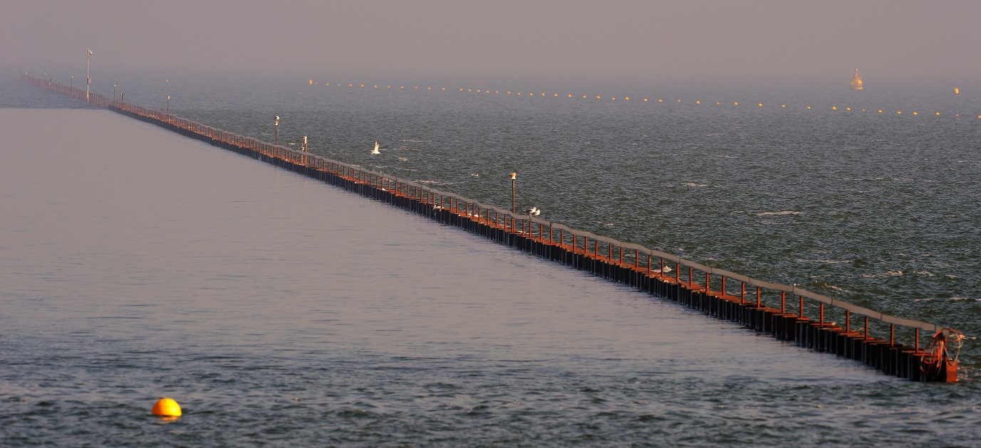
Experiment luwtestructuur Hoornse Hop
Vaststellen effecten structuur op stroming, slib en ecologie
Realiseren van helder water voor waterplanten en gradiënten in doorzicht voor vis
Verificatie slibmodel

Slide 11
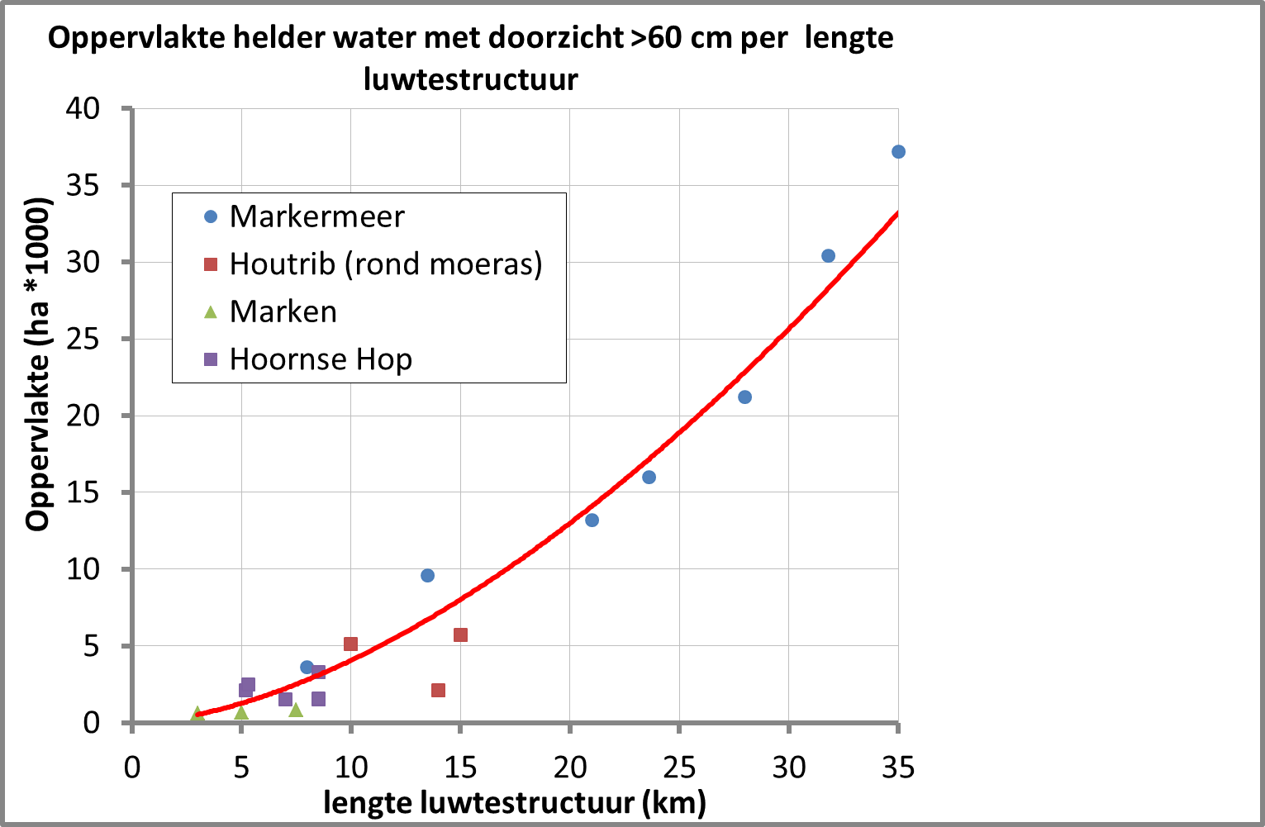
Resultaten luwtestructuren
Effectiviteit sterk bepaald door oriëntatie ten opzichte van overheersende windrichting
Eenzijdige aansluiting aan de kust verhoogd effectiviteit
Realiseerbaar areaal helder water in Hoornse Hop is 200-400 ha per km luwtestructuur
Realiseerbaar areaal goed ontwikkelde waterplantvelden is 50–140 ha per km luwtestructuur

Slide 12
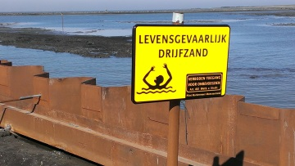
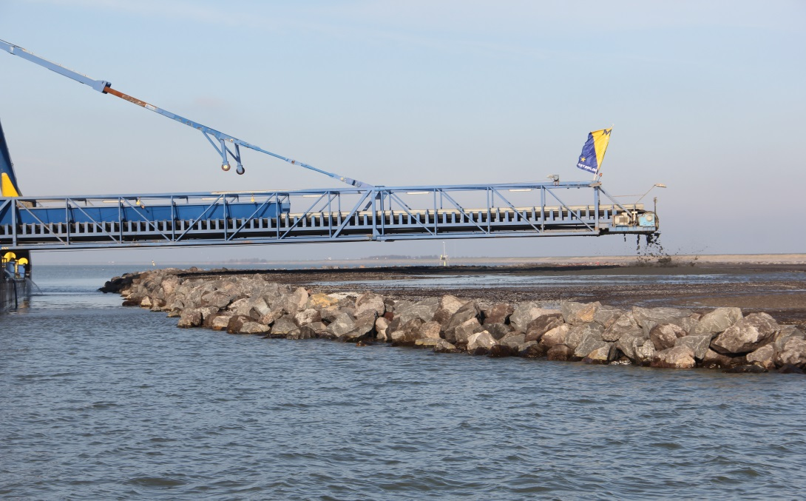
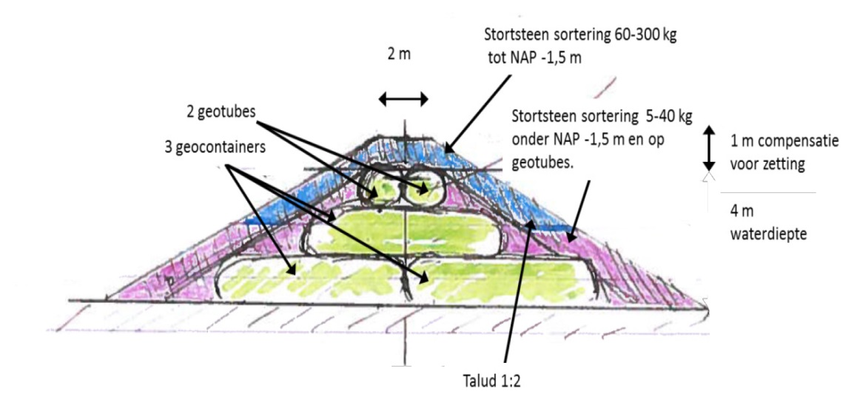
Pilot moeras (aanleg 2013)
Waterdiepte 4 meter, 10 ha, 560.000 m³
Opsluiten slap vulmateriaal door zeer robuuste rand noodzakelijk
Maximaal mogelijke helling vulmateriaal 1:200
Resterend reliëf door materiaal scheiding tijdens storten

Slide 13
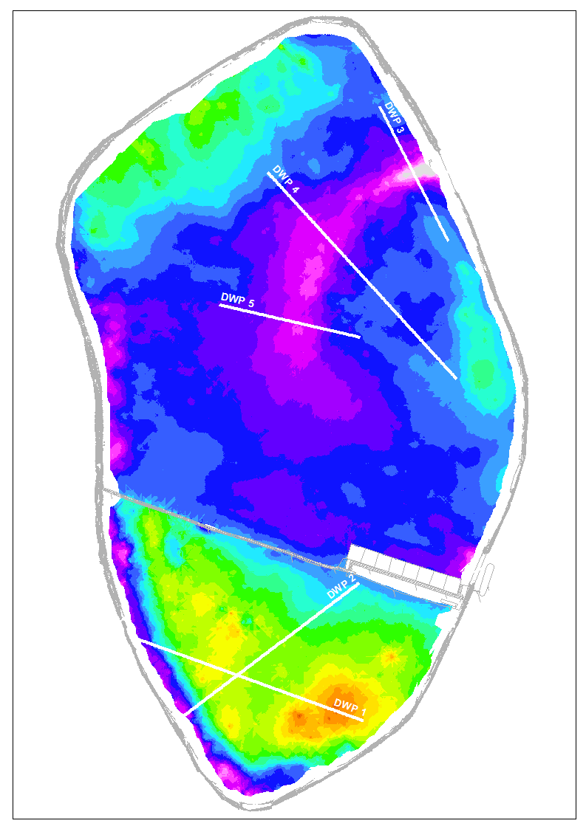
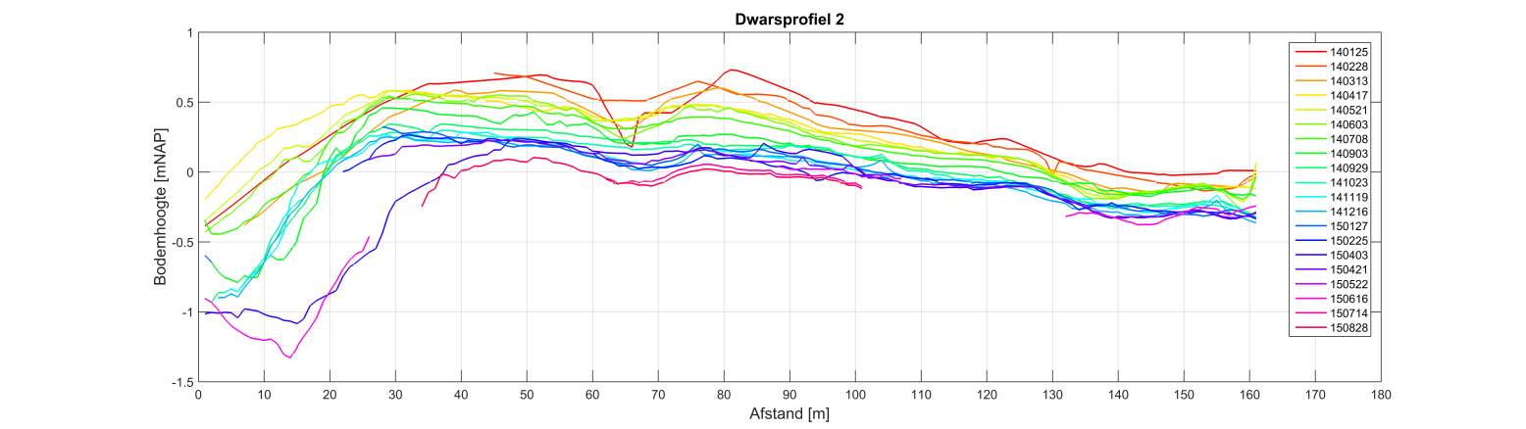
Pilot moeras (geotechniek en -morfologie)
Zetting en klink: 70-100 cm (gesloten compartiment), 60-70 cm (open compartiment) en 20-40 cm (randen)
90% van zetting en klink bereikt na 2-3 jaar
Erosie treedt op achter de ZW-randen; ter voorkoming randen hoger en ondoorlatend
Binnen pilot geen sedimentatie van betekenis

Slide 14
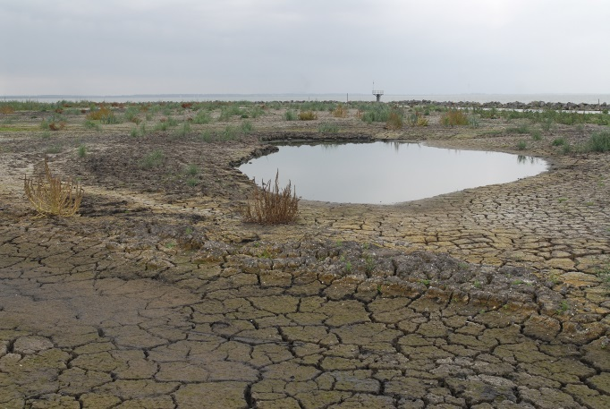
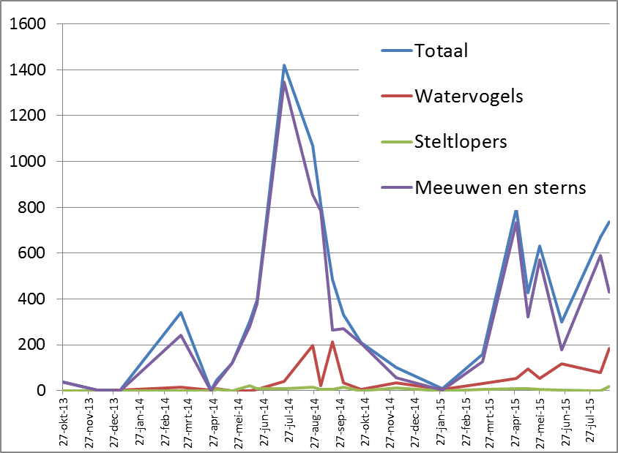
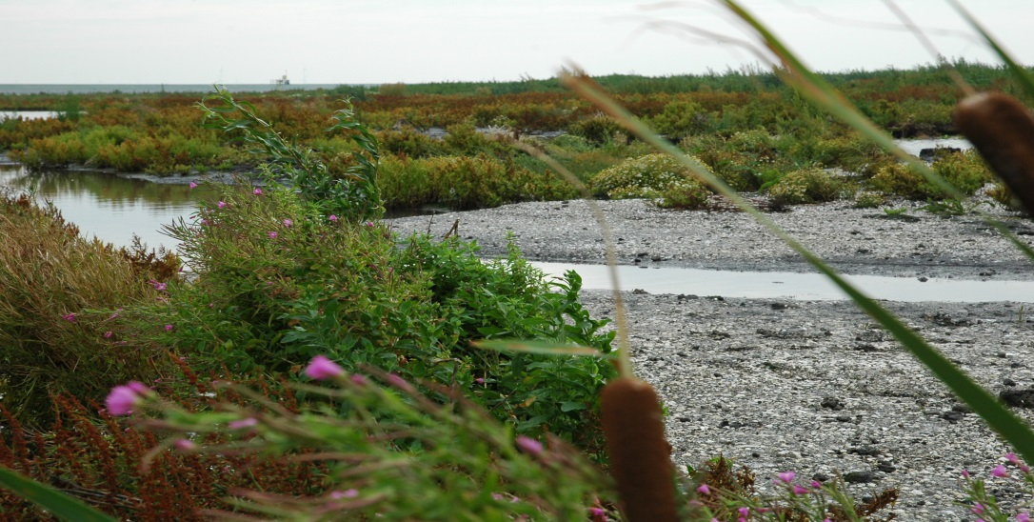
Pilot moeras (ecologie)
53 vogelsoorten (14 Natura2000) In 2014 >1000 broedvogels
In 2015 gesloten vegetatie met meer dan 50 soorten
Rijke watervegetatie in ondiep water met aarvederkruid, Tenger fonteinkruid en zannichellia
Vissoorten, vooral baars, voorn en zwartbekgrondel

Slide 15

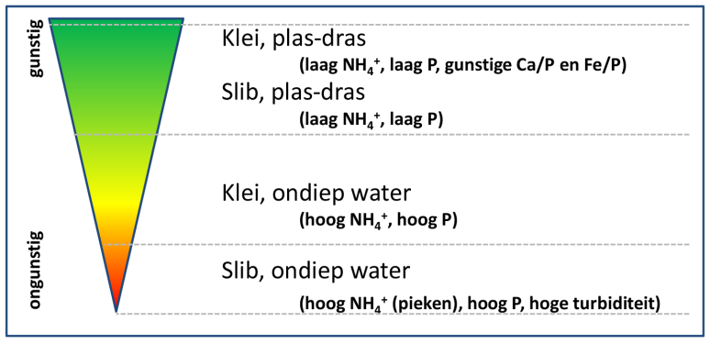
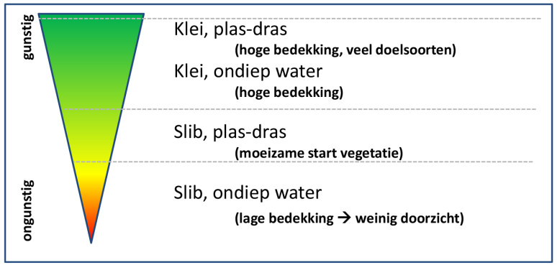
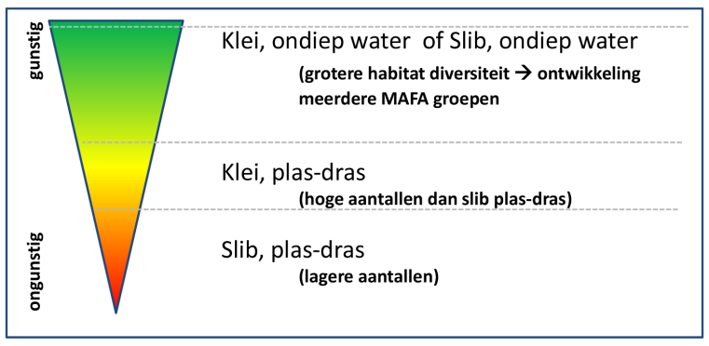
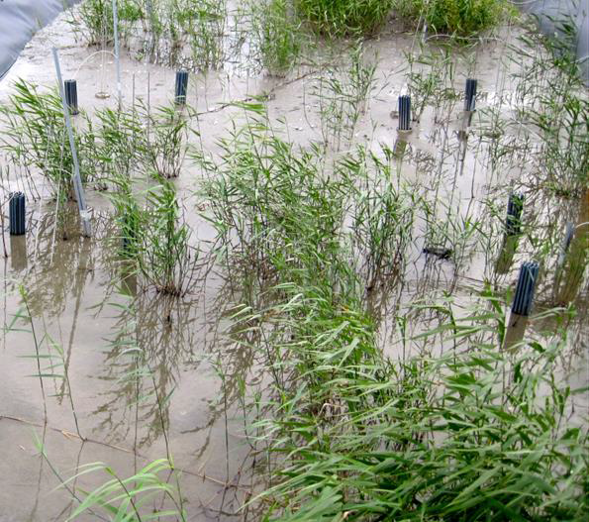
Experiment proefvakken moerasontwikkeling
Biochemie
Vegetatie
Fauna

Slide 16
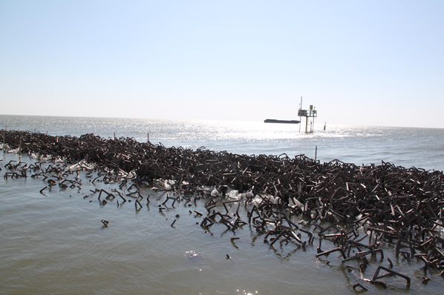
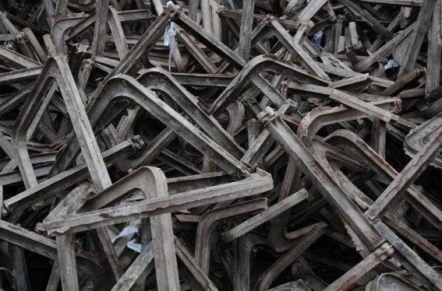
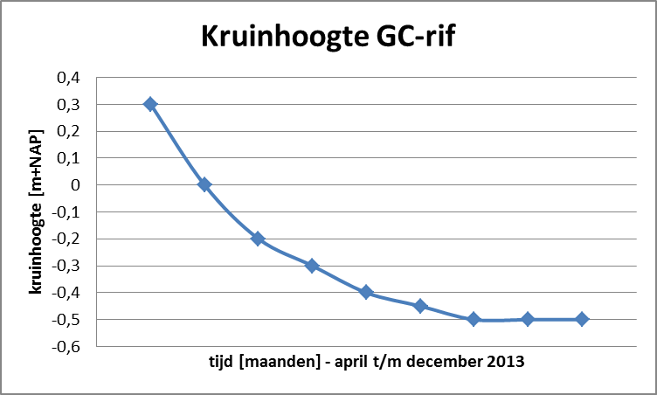
Experiment kunstrif van GC-haakjes
Tot 45% golfreductie direct na aanleg
Bio-composiet van vlas, hennep en jute verweekt en verliest sterkte
Reductie troebelheid water en invang 40 ton sediment
Geen significante ecologische effecten

Slide 17
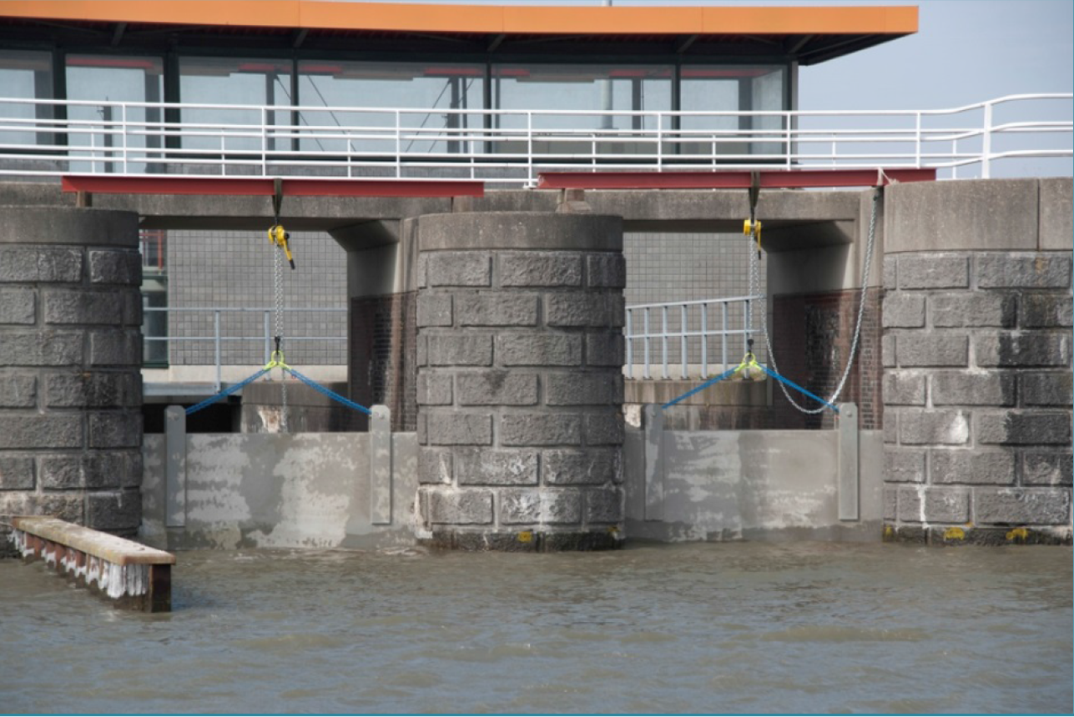
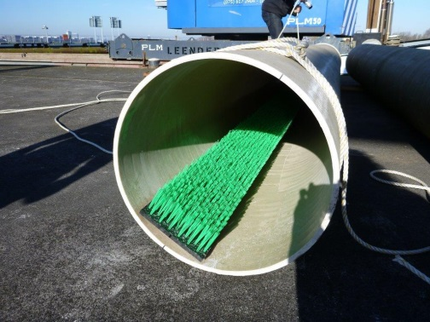
Experiment vismigratie Oranjesluizen
Visvriendelijk sluisbeheer is zeer positief voor hoeveelheid en aantal soorten vis
Aanpassing sluisbeheer leidt niet tot overschrijding chloride-norm
Stroomsnelheid in vispassages in voorjaar is te hoog voor kleine vis. Stromingsremmers blijken onvoldoende
Lokstroom heeft geen significant effect

Slide 18
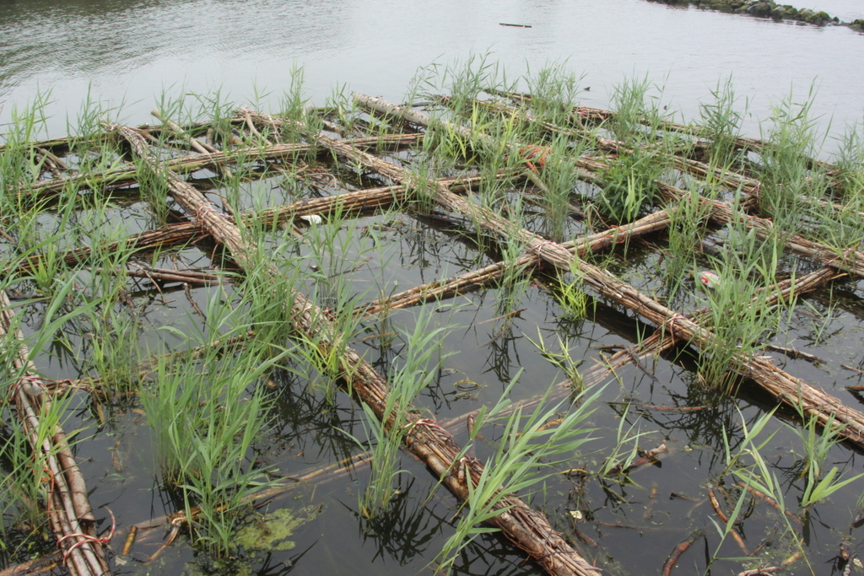
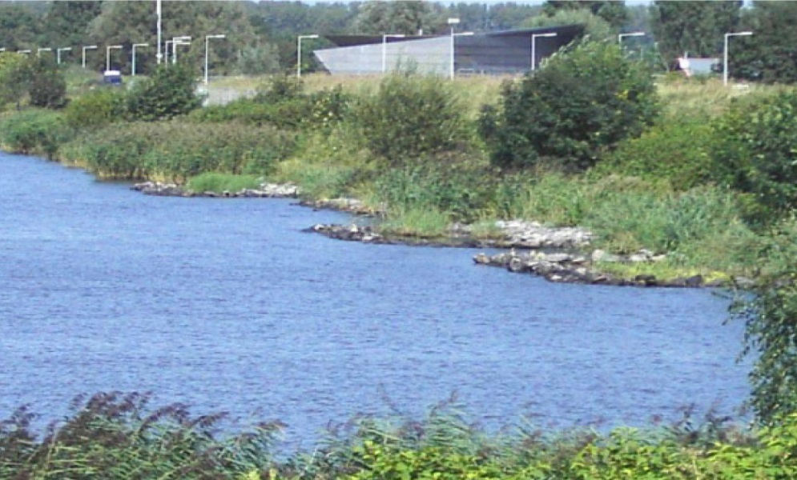
Experiment afzinken rietoevers
Goede rietontwikkeling op zinkende rijsmatten met voedingslaag
Afzinken in 4-5 maanden, start maart
Toepasbaar tot max 1,0 meter waterdiepte en golfslag van max 0,2 meter
Bescherming tegen vraat watervogels noodzakelijk tot riet volgroeid is

Slide 19
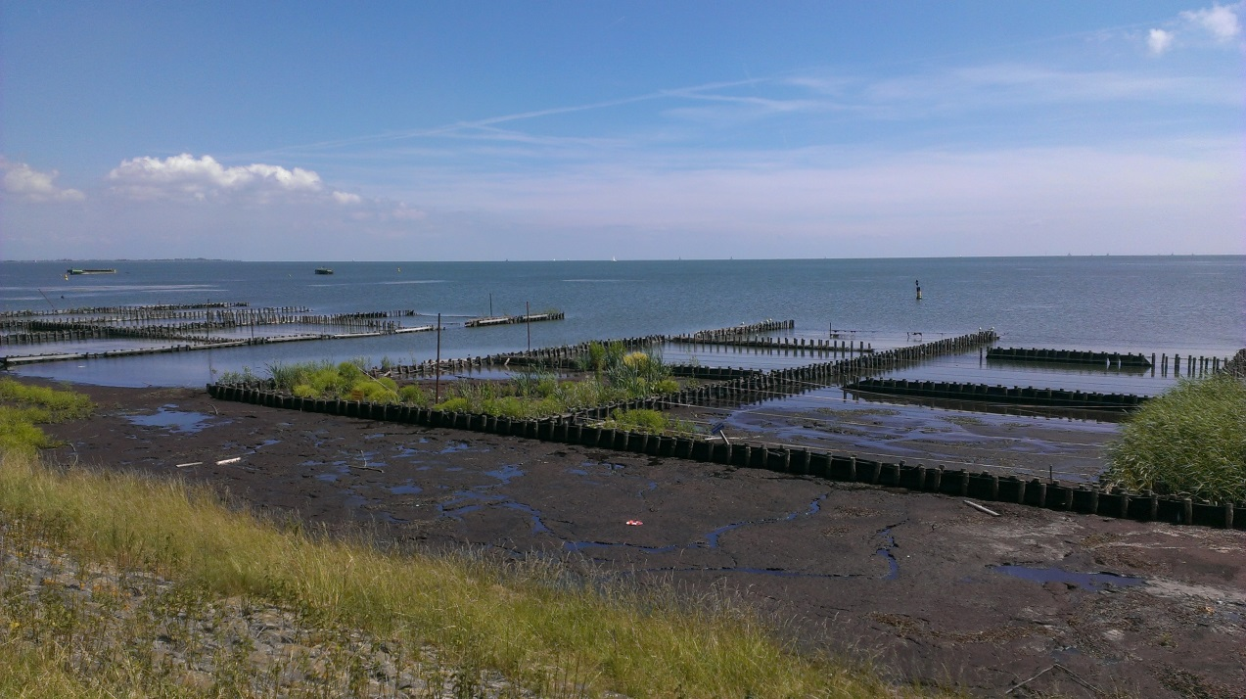
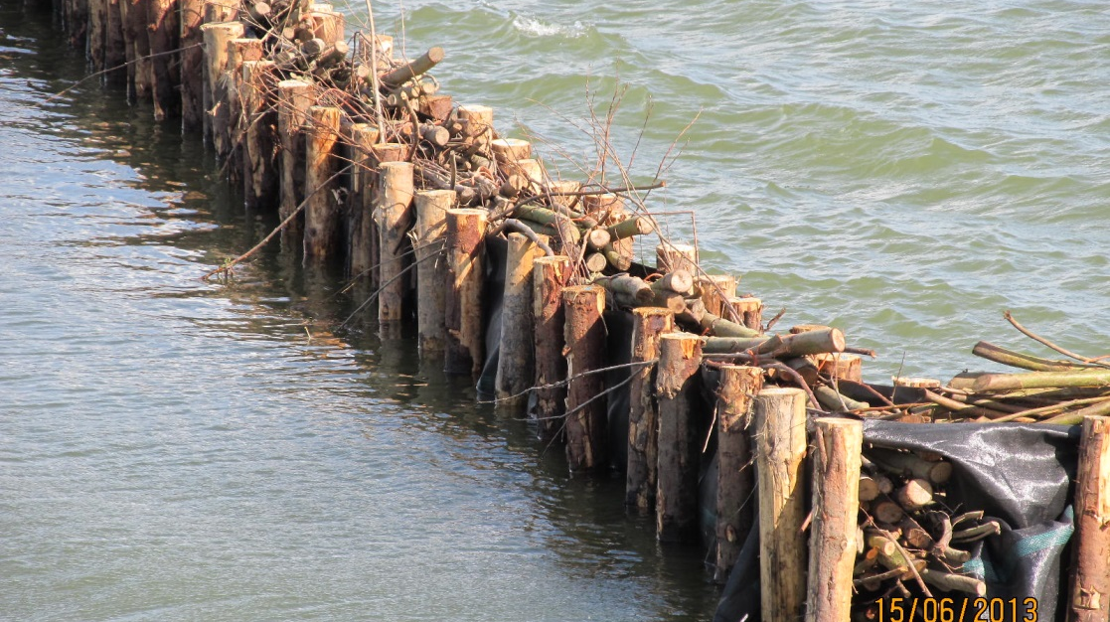
Experiment Marker Kwelderwerken
Geschikt voor creëren lokale, luwe zones
Goede ontwikkeling oevervegetatie op slib, niet op zand
Golfwerking te groot voor waterplanten
Aantrekkingskracht op vis en vogels
Aanzienlijke aanslibbing achter experiment

Slide 20
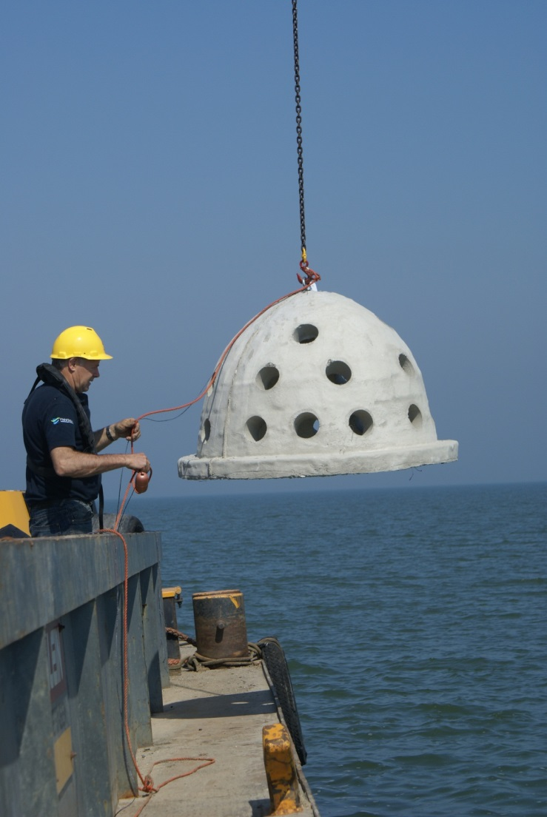


Experiment rifballen
Robuuste structuren, verplaatsbaar
Goed substraat voor hechting van mosselen en gebruik door waterinsecten
Schuil-, opgroei- en foerageergebied voor vis
Erosie tussen de rifballen

Slide 21



Experiment Marker Stapstenen
Drijvende verplaatsbare structuren
Functioneren goed als broedgelegenheid visdieven; +20 % (afwezigheid grondpredatoren)
Onderwaterstructuren bieden habitat aan nieuwe macrofauna gemeenschap
Aanbod glasaal miniem

Slide 22
Maatregelen voor realisatie van TBES
Realisatiekosten:
690 - 1270 mln. €

Slide 23
Inzet en gebruik van NMIJ-kennis
Optimale omvang van systeemcondities voor de realisatie van TBES
Beïnvloedingsgebied van luwtestructuren op doorzicht en waterplantontwikkeling t.b.v. locatiekeuze en ontwerp
Optimale aanlegcondities van oevers voor riet- en moerasvegetatie
Consolidatie en zetting van slappe bodem- en ophoog-lagen van materiaal uit het Markermeer t. b.v. aanlegstrategie moerasgebieden
Vormen en eigenschappen van kunstmatige structuren voor het op gang te krijgen van natuurlijke ontwikkeling
Structuren voor de invang van sediment
Optimalisatie sluisbeheer ten behoeve van vismigratie
Kostenindicaties voor aanleg, beheer en onderhoud van alle relevante ecologische maatregelen

Slide 24


